Slide 1
7º DATATHON DE MOEDAS DIGITAIS · FGV EESP · 2026
Quanto custa
fechar a porta?
Stablecoins, regulação e o preço do dólar digital no Brasil
A rede é barata. A porta é cara.
Equipe Out of Sample · Renzo, Nattan, Jonathan e Felipe
Notes:
Questão: o que aconteceu com o custo de comprar USDT com reais depois do ofício do Banco Central de 23 de junho de 2026? A apresentação segue a estrutura de problema, dados, metodologia, resultados e aplicação vista nas apresentações vencedoras de 2024 e 2025.

Slide 2
01 · MOTIVAÇÃO
O preço do dólar digital tem uma porta de entrada
Quando a oferta que liga o exterior às corretoras muda, o comprador brasileiro pode pagar mais que a referência oficial
O que está em jogo
US$ 2,4 bi
O USDT circula em uma rede global, mas a compra em reais depende de quem entrega dólares digitais ao mercado brasileiro. Fundos usavam uma rota de câmbio com IOF zero, compravam cripto no exterior e a revendiam às corretoras locais. Essa oferta ajudava a aproximar o preço do USDT/BRL da PTAX.
compras mensais de stablecoins no exterior por residentes, em média de janeiro a maio de 2026
3,5%
IOF da compra comum de moeda estrangeira; o canal de fundos descrito no ofício tinha IOF zero
Nossa pergunta: quanto a interrupção desse canal encareceu o dólar digital, por quanto tempo e para quem?
Fontes: Banco Central, estatísticas do setor externo e resposta via LAI; Decreto 6.306/2007; relatos de 24–25/jun.
OUT OF SAMPLE · 7º DATATHON FGV EESP
2 / 10
Notes:
BCB SGS 29644: média jan–mai/2026 de cerca de US$ 2,4 bilhões em aquisições de stablecoins no exterior por residentes. A rota dos fundos e a ordem de interrupção foram relatadas por Cointelegraph Brasil e Exame e tiveram a posição do BCB confirmada por resposta LAI. A compra comum de câmbio paga 3,5% de IOF conforme o decreto, mas a alíquota não equivale ao prêmio de mercado.

Slide 3
02 · O EPISÓDIO
Em 23 de junho, o Banco Central mandou parar a operação
A ordem de “imediata descontinuidade” atingiu um canal que trazia cripto adquirida no exterior ao mercado brasileiro
ANTES
DEPOIS
Fundo compra câmbio
O ofício não foi publicado e teve efeito imediato. A imprensa obteve o documento nos dias 24 e 25 de junho; o BCB confirmou por escrito sua posição sobre essas operações.
Adquire cripto fora do país
Revende às corretoras no Brasil
A hipótese econômica é um limite à arbitragem: se levar USDT do exterior ao Brasil fica mais difícil, a diferença entre o preço local e a referência oficial pode se abrir.
O teste é observável: o prêmio deveria subir no Brasil e não acompanhar, na mesma escala, o preço global do USDT ou outras moedas.
Fontes: BCB, resposta via LAI; Cointelegraph Brasil (24/jun); Exame (25/jun). Referência econômica: Shleifer e Vishny (1997).
OUT OF SAMPLE · 7º DATATHON FGV EESP
3 / 10
Notes:
A redação exata “imediata descontinuidade” está nos relatos sobre o ofício e no registro de fontes do projeto. O canal fechado é uma hipótese econômica, não medimos seus volumes diretamente. A resolução 574 foi publicada em 22 de junho e faz parte do contexto; por isso o estudo compara regras e outras datas.

Slide 4
03 · DADOS E MÉTODO
Como medimos o custo de acesso ao dólar digital
A variável central é o prêmio do USDT sobre a PTAX, corrigido pelo preço do próprio USDT em dólares
Prêmio (bps) = 10.000 × [USDT/BRL ÷ (PTAX × USDT/USD) − 1]
A amostra
O desenho do teste
1.520 dias úteis de 2020 a 2026. Cotações horárias na Binance, Foxbit e Mercado Bitcoin; PTAX do Banco Central; USDT/USD para retirar um eventual desvio do próprio token. Usamos a janela da PTAX, quando as duas referências são comparáveis.
Comparamos os 20 dias úteis anteriores ao ofício com os 20 posteriores, sem usar o dia do evento. Repetimos a mesma conta em cada regra datada e em 1.073 datas sem evento. Um algoritmo de quebras procura mudanças sem receber a data do ofício.
Depois confrontamos o Brasil com cinco moedas e repetimos o cálculo em 22 janelas e definições alternativas.
Fontes dos preços: Binance, Foxbit, Mercado Bitcoin, Banco Central e cotações USDT/USD. Métodos: Bai–Perron; estudo de eventos; controle sintético.
OUT OF SAMPLE · 7º DATATHON FGV EESP
4 / 10
Notes:
O alvo é prêmio do USDT/BRL contra PTAX × USDT/USD; bps = 100 vezes percentual. Cotações sincronizadas na janela da PTAX. Dados de 13 out 2020 a 30 out 2026, 1.520 dias. Placebos limpos fora de ±20 dias dos eventos. Controle sintético com EUR, MXN, TRY, ZAR e COP; cinco doadores limitam o p espacial a 1/6. Sem linguagem causal além do que o desenho sustenta.

Slide 5
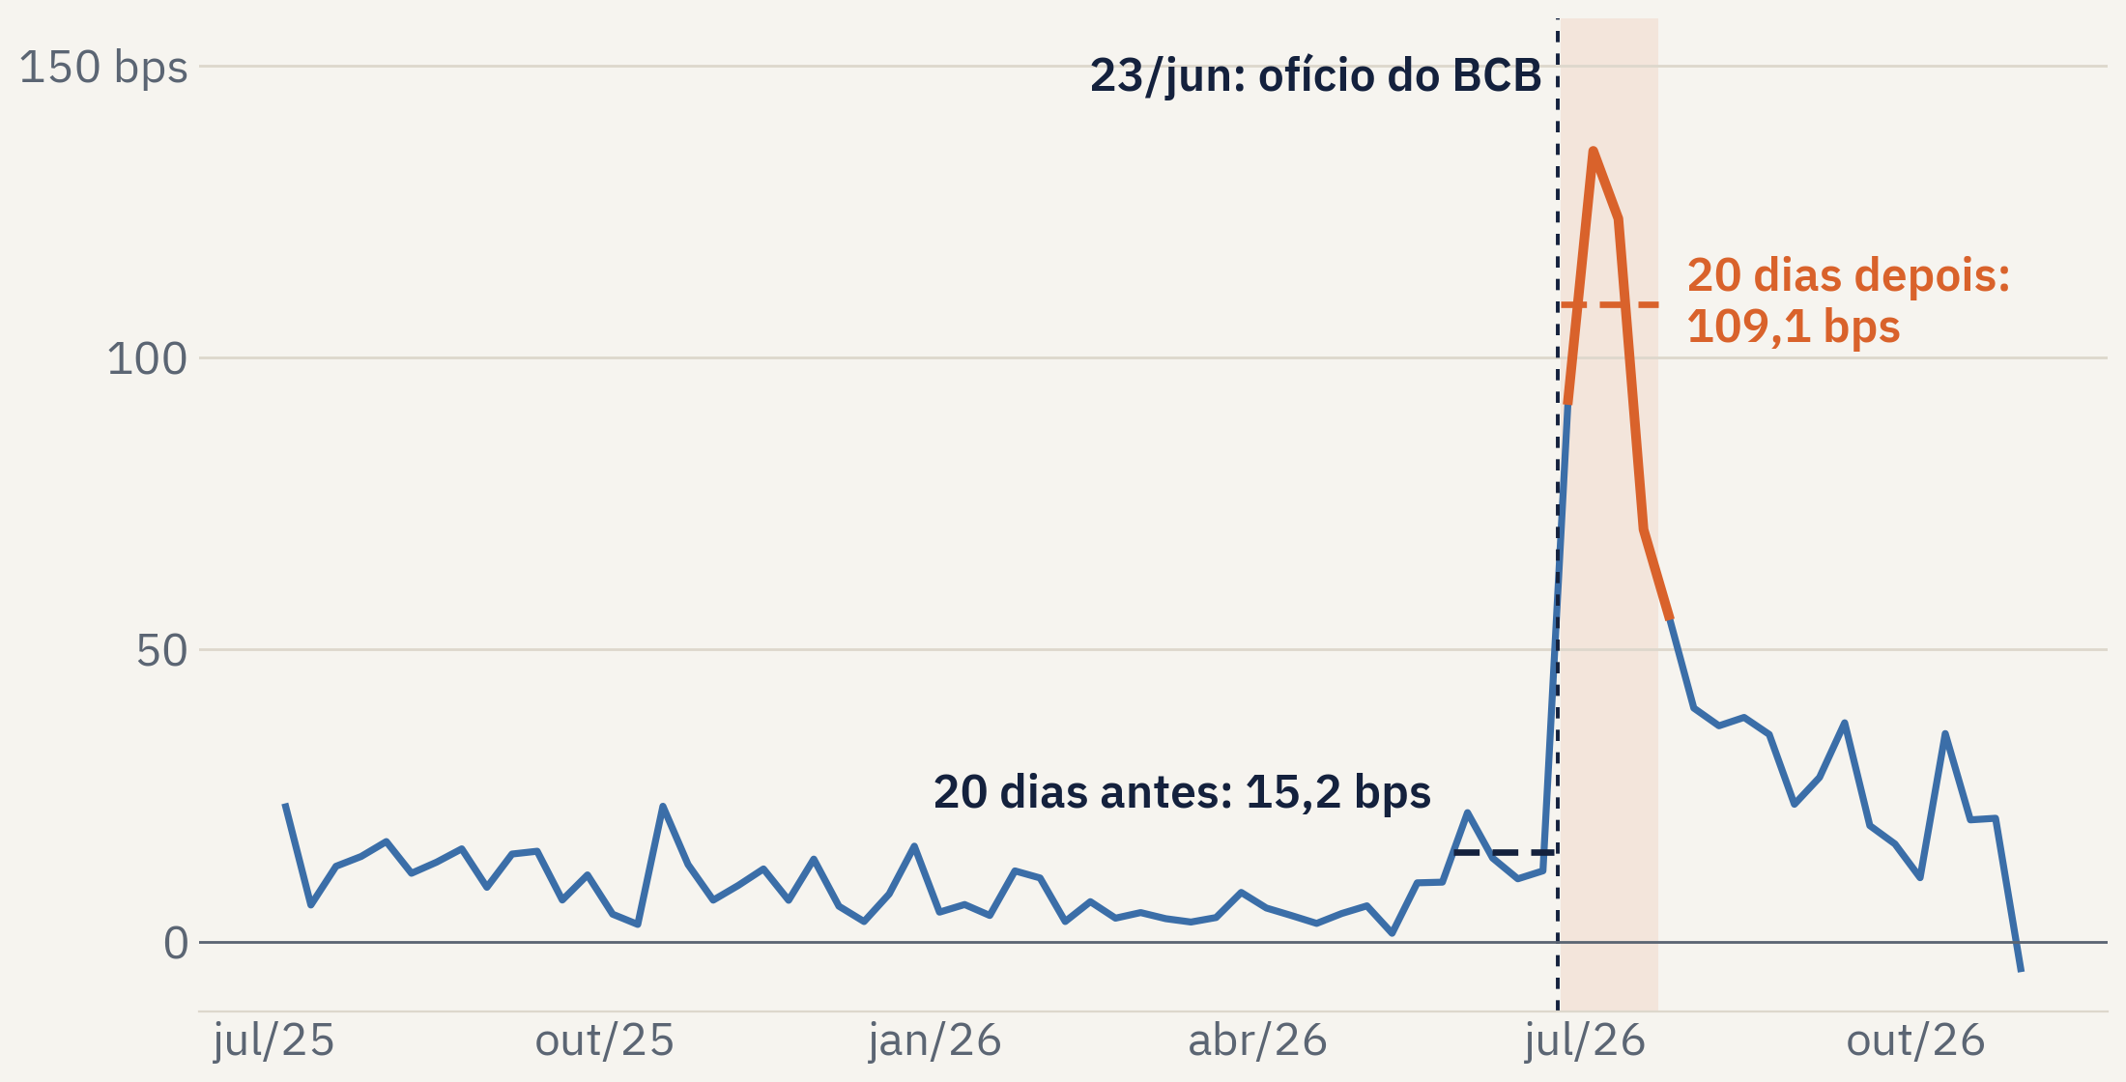
04 · O SALTO
O prêmio saltou 93,9 pontos-base no mês seguinte
Na Binance, a média passou de 15,2 para 109,1 bps; Foxbit e Mercado Bitcoin mostram quase o mesmo movimento
+93,9 bps
Binance
+93,3
Foxbit
+94,9
Mercado Bitcoin
O teste de quebras, sem receber datas, aponta 24/jun como a maior mudança de nível em seis anos.
Fontes: cotações horárias das três corretoras; PTAX do Banco Central. Média de 20 dias úteis antes e depois do ofício.
OUT OF SAMPLE · 7º DATATHON FGV EESP
5 / 10
Notes:
O salto na Binance é +93,9 bps; Foxbit +93,3 e Mercado Bitcoin +94,9. A quebra cega data de 24 de junho, intervalo 95% de 18 a 30 de junho. O gráfico é a série do prêmio e mostra a janela aguda; o efeito não é afirmado como permanente.

Slide 6
05 · EVIDÊNCIA
O salto resiste a quatro explicações alternativas
Cada comparação tira uma razão diferente para achar que o gráfico é apenas coincidência
01
RUÍDO NORMAL?
02
CHOQUE MUNDIAL?
1.073 datas comuns
Brasil sintético
Nenhuma janela sem evento teve alta tão grande. O placebo empírico dá p = 0,0009: o salto é raro na história da própria série.
No mês agudo, o Brasil ficou +109 bps acima de uma combinação de cinco moedas emergentes e desenvolvidas.
03
ESCOLHA DA MEDIDA?
04
PREÇO DO TOKEN?
22 especificações
O próprio USDT
Ao variar janela, horário, referência do dólar e corretora, o salto permanece entre +74 e +128 bps.
USDT/USD mudou menos de 1 bp. A PTAX já retira da conta um movimento geral do real.
As quatro comparações apontam para uma fricção brasileira de arbitragem.
Fontes: preços das corretoras, PTAX e USDT/USD; moedas internacionais. Placebos e especificações calculados pela equipe.
OUT OF SAMPLE · 7º DATATHON FGV EESP
6 / 10
Notes:
1.073 datas limpas: maior mudança +65,7 bps, p empírico 1/1074. Brasil sintético: 5 doadores, ajuste pré-evento 7,05 bps, lacuna aguda +109,3 bps; p espacial 1/6, portanto evidência de comparação, não teste decisivo. As 22 variantes dão +73,7 a +128,3 bps. USDT/USD <1 bp no evento e PTAX já descontada.

Slide 7
06 · POR QUE ESTE EPISÓDIO?
O ofício foi o único marco fora da faixa das datas comuns
Os anúncios e vigências das outras regras ficaram dentro da variação que o mercado já mostrava
IOF-câmbio de 3,5%
+13
Suspensão do IOF
-24
Marco dos ativos virtuais
-4
Reporte ao BCB
+7
Proposta de IOF cripto
-2
Stablecoins fora do eFX
+6
Ofício de 23/jun
+94
Retenção de até 24 h
-22
−40
0
+40
+80
+100
O padrão importa: os demais marcos tiveram aviso prévio ou conteúdo diferente; o ofício interrompeu uma rota com efeito imediato. O teste não separa essas duas características.
Variação do prêmio, 20 dias úteis depois menos 20 antes, em bps
Fontes: normas e comunicados do BCB, DOU, reportagens sobre o ofício; preços Binance e PTAX. Faixa cinza: datas comuns.
OUT OF SAMPLE · 7º DATATHON FGV EESP
7 / 10
Notes:
Valores do estudo de eventos: IOF +13, suspensão −24, marco −4, reporte +7, proposta −2, eFX +6, ofício +94, retenção −22 (anúncio, pois vigência futura). Faixa cinza representa cerca de 95% das datas placebo, aproximadamente −35 a +38 bps. “Só o ofício” é descritivo; forma e conteúdo da intervenção andam juntos.

Slide 8
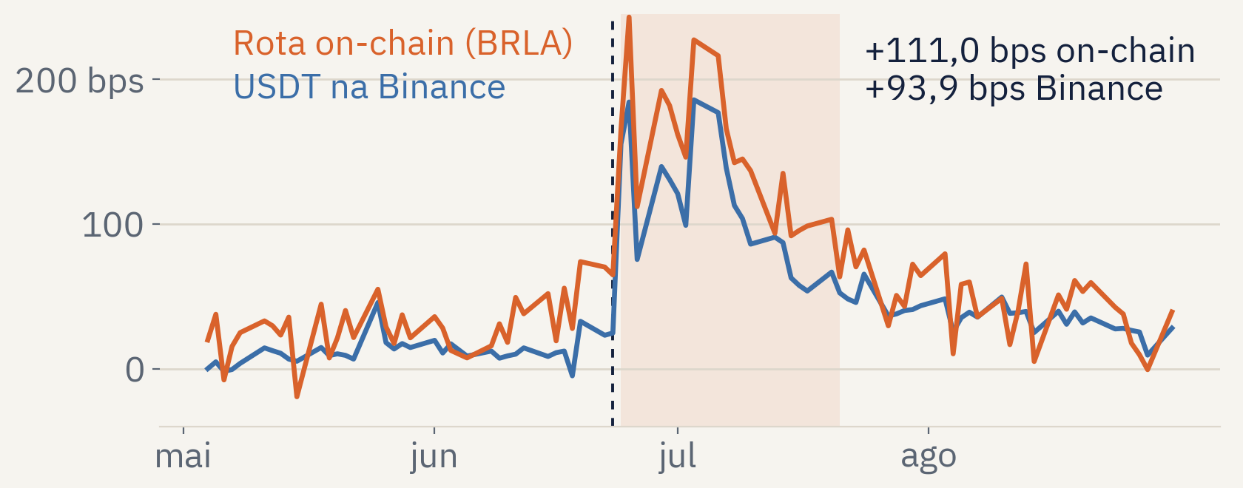
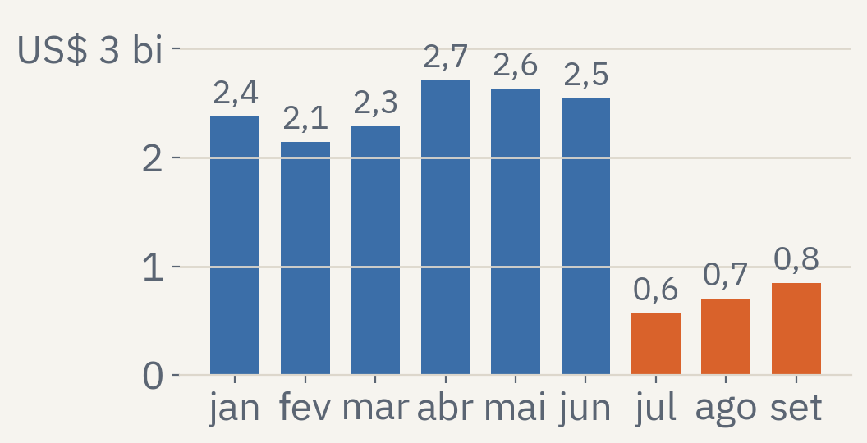
07 · O QUE ACONTECEU DEPOIS
O preço recuou; a quantidade externa ficou menor
Dois sinais ajudam a ler o mecanismo: a rota on-chain também encareceu e as aquisições de stablecoins no exterior caíram
Uma segunda rota para o dólar
O fluxo visto pelo BCB
Pix → BRLA → USDC, numa pool da Polygon, ficou 111 bps mais cara nos mesmos dias. É uma leitura exploratória de uma pool pequena, mas mostra que sair do livro de ofertas local não eliminou o prêmio.
As compras externas por residentes caíram 78% de junho para julho. Em setembro, estavam perto de um terço do nível de janeiro a maio, embora o pico de preço já tivesse passado.
Fontes: Banco Central, setor externo; GeckoTerminal, pool BRLA/USDC na Polygon; Binance, USDT/BRL.
OUT OF SAMPLE · 7º DATATHON FGV EESP
8 / 10
Notes:
Pool on-chain BRLA/USDC: +111 bps em comparação de janela; volume da pool 0,2–0,35% da Binance, e integração por arbitragem. Fluxo BCB SGS 29644 de aquisições de criptoativos com passivo correspondente: queda de 78% em julho de 2026. Preço pós-pico de +11,5 a +19,3 bps acima do pré-evento não é distinguível de drift comum (placebo p=0,24), por isso não afirmamos efeito permanente.

Slide 9
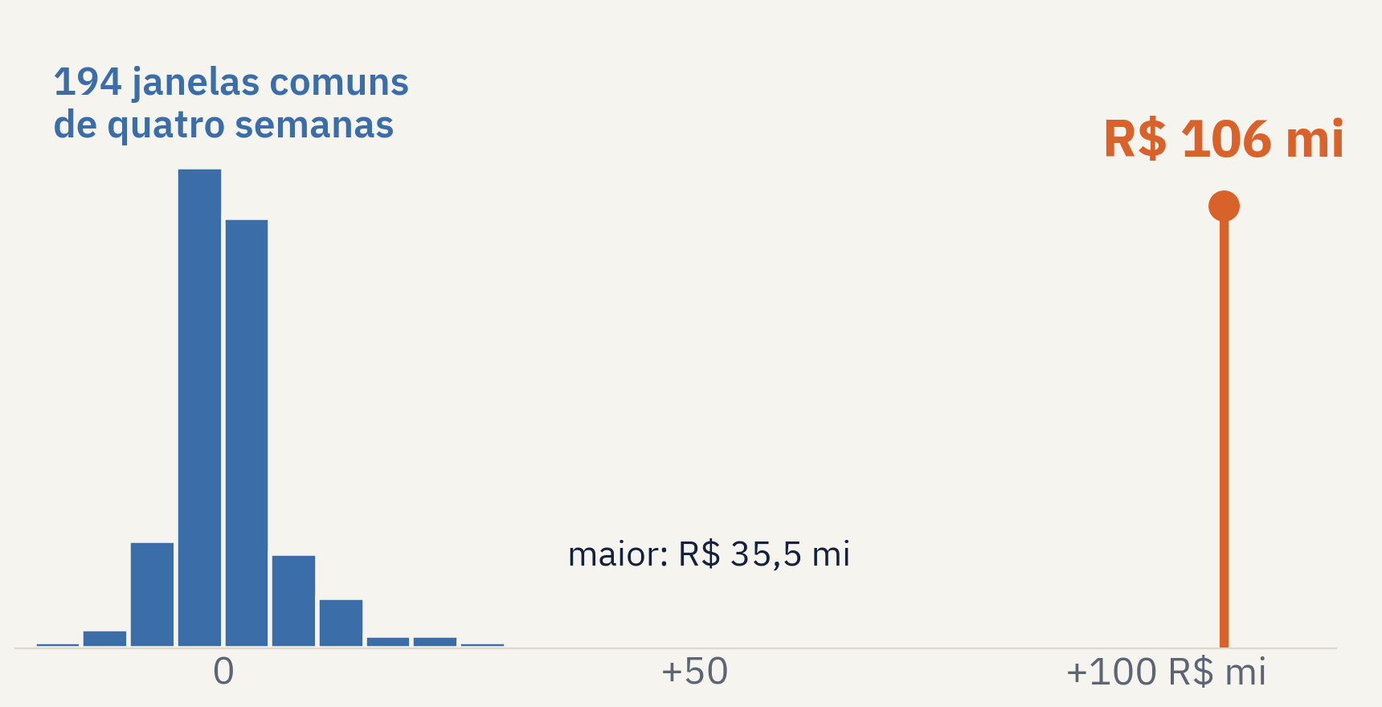
08 · QUEM PAGOU
Quatro semanas transferiram R$ 106 milhões dos compradores
O prêmio adicional elevou o gasto para adquirir USDT na Binance; somando as três corretoras, a conta chega a R$ 145 milhões
A conta
Somamos, dia a dia, o prêmio acima do nível anterior ao ofício multiplicado pelo volume de USDT/BRL negociado, usando a PTAX daquele dia.
R$ 4.842
a mais para comprar US$ 100 mil em USDT no mês agudo, em média. A taxa de transferência da rede era da ordem de 1 USDT.
Isso é dinheiro de quem comprava para quem vendia USDT. Não é arrecadação do governo nem perda de bem-estar estimada.
Fontes: Binance, Foxbit e Mercado Bitcoin, preços e volumes; Banco Central, PTAX diária. Comparação: 194 janelas comuns.
OUT OF SAMPLE · 7º DATATHON FGV EESP
9 / 10
Notes:
Binance R$ 106,1 milhões, 3 corretoras R$ 145,3 milhões, 24 jun–21 jul. Nenhuma das 194 janelas comuns de quatro semanas supera R$ 35,5 milhões. R$ 4.842 por US$100 mil equivale a incremento médio calculado a PTAX de cada dia. A transferência não inclui OTC/P2P e não mede perda de bem-estar.

Slide 10
09 · O QUE FAZER COM ISSO
Uma régua diária para enxergar a próxima porta
O projeto entrega uma forma de medir, detectar e traduzir mudanças de acesso em um custo que reguladores e empresas entendem
Medir
Contextualizar
Decidir
O prêmio é atualizado na janela da PTAX com dados públicos. Um teste CUSUM sinalizou o salto em 24/jun, no mesmo dia em que ele apareceu.
Comparamos qualquer alerta a 1.073 datas comuns, às outras regras e ao Brasil sintético. Isso mostra quando uma mudança merece investigação.
Convertemos o prêmio em reais para um tamanho de compra. Um Ridge em janela móvel projeta o prêmio; um agente consulta normas e devolve citações para revisão humana.
A lição prática
O custo relevante do dólar digital pode estar no acesso ao mercado. Para uma tesouraria, acompanhar esse custo e fixar um teto é mais defensável que tentar adivinhar o dia da normalização.
Fontes: preços e volumes das corretoras; Banco Central; testes de eventos e previsão registrados no repositório da equipe.
OUT OF SAMPLE · 7º DATATHON FGV EESP
10 / 10
Notes:
CUSUM foi calibrado em dados anteriores a 2026 e disparou em 24 de junho. O ridge mensal obteve MAE de 29,3 bps contra 30,0 da reversão simples nas origens diárias de 2026; nas 18 janelas sem sobreposição, 21,7 contra 21,3, sem ganho claro. O agente de acesso tem apenas piloto de desenvolvimento, com auditoria humana pendente. A conclusão é monitorar e gerir o custo, não prometer previsão ou acesso a uma rota.

